Slide 1
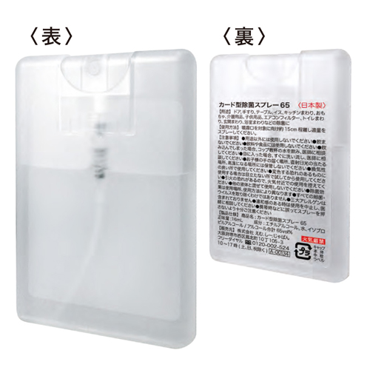
【提案書】
カード型 除菌スプレー65
特徴
胸ポケットなどにも入れられるコンパクトサイズのため、持ち歩きにも便利なカード型の除菌スプレーです。フルカラーのオリジナルプリントも可能なため販促用にもおすすめです。
納期
納期スペース
仕様
素 材 ： 除菌液/エチルアルコール・水・イソプロピルアルコール
(アルコール合計65vol%) ケース/PPケース/PP
サイズ ： 84×57×11mm
容 量 ： 容量/16ml
包 装 ： ポリ入
生産国 ： 日本製
お見積
お見積りスペース

